Slide 1
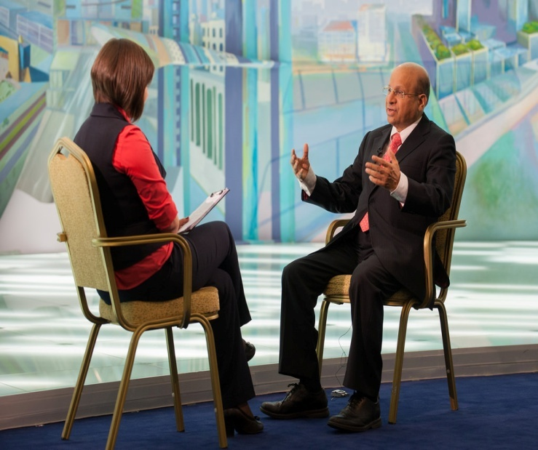
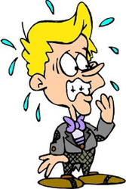
Πρώτη εντύπωση
Είναι φανερό, ότι η πρώτη εντύπωση μετράει.
Να είστε ήρεμοι και χαλαροί.
Να είστε σίγουροι για τον εαυτό σας.
Είστε οι ειδικοί, γνωρίζετε καλά το θέμα σας
Μην παίζετε νευρικά με κάποιο στυλό ή με κάποιο άλλο αντικείμενο.
Ντυθείτε απλά, αλλά «σοβαρά & επαγγελματικά»
Οταν κρίνετε ότι χρειάζετε μη διστάζετε να χαμογελάτε
Το « eye contact” είναι σημαντικό.
Θυμηθείτε όλα όσα έχετε μάθει για την
«Γλώσσα σώματος» (non verbal communication)
Μην κάνετε καμμιά δήλωση ή σχόλιο ακόμη
Κι αν σας πουν οτι δεν γίνεται ηχογραφηση

Slide 2
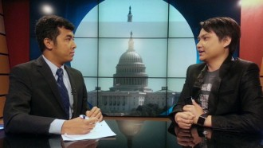
Αφιερώστε χρόνο ,
για να διερευνήσετε ποιος είναι ο δημοσιογράφος,
και τι θέσεις έχει παρει σε διάφορα θέματα (
ενα βρείτε παρεμφερή είναι καλύτερα)
Πρέπει να έχετε, ήδη ενημερωθεί σχετικά
με το ιστορικό του δημοσιογράφου ,
το στυλ του,
τις ιδέες του για θέματα σχετικα (που έχει ίσως αναφέρει αλλού) και
το κοινό στο οποίο απευθύνεται.
Βεβαιωθείτε ότι γνωρίζετε σαφώς τι ακριβώς αναζητά ο δημοσιογράφος από τη συνέντευξη.
- Εάν δεν είστε σίγουροι, ρωτήστε τον απο πριν . Δηλαδή :
Είναι μια απλή συνεντευξη για ενημερωση του κοινού γενικά?
Θέλουν να σχολιάσετε ένα συγκεκριμένο ζήτημα ?
Ή μήπως αναζητά κάποιες απαντήσεις μετά από άτυπη ενημέρωση (φήμες), σχετικά με την εταιρεία σας και σε ποιόν τομέα;

Slide 3
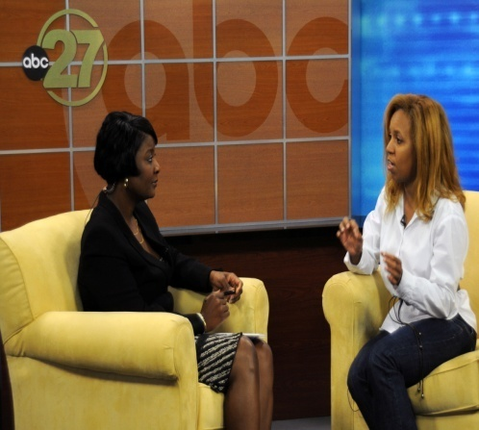
Προκαθορίστε καλά,
τι θέλετε να πείτε
Μπορεί να είστε
πολύ γρήγορος στο να σκέφτεστε ,
ειδικός στο θέμα σας,
αλλά αυτό δεν αποτελεί δικαιολογία για να μην προετοιμαστείτε για συνεντεύξη , στα μέσα μαζικής ενημέρωσης.
Καθε χρονική περίοδος ειναι διαφορετική , τα κοινωνικο-οικονομικά θέματα, το τοπικό και παγκόσμιο περιβάλλον αλλάζει συνεχώς.
Καντε μια ανασκόπηση για το θέμα που θα συζητήσετε και αφιερώστε χρόνο, για να βεβαιωθείτε ότι έχετε τις απαιτούμενες γνώσεις , παραδείγματα και σημαντικά γεγονότα και αριθμούς .
Είναι καλή ιδέα να χρησιμοποιήσετε τον «κανόνα των τριών»:
επιλέξτε και σημειώστε τα τρία βασικά μηνύματα που θέλετε να πείτε στη συνέντευξη.
Μην το αφήνετε στην τύχη.

Slide 4
Οι Δμοσιογράφοι συχνά,
εκφράζουν ισχυρές απόψεις
και χρησιμοποιούν παραδείγματα και ανέκδοτα
Οι δημοσιογράφοι αγαπούν και αναζητούν
ισχυρές ή
αμφιλεγόμενες απόψεις,
Θα τις αναζητήσουν και στην δική σας συνεντευξη, για το θέμα που θα καλύψετε.
Θέλουν ζωντανά αποσπάσματα για να κάνουν τα άρθρα τους ενδιαφέροντα. Αλλά συνήθως θέλουν αυτά να υποστηρίζονται από την δική σας εμπειρία, αφού γνωρίζετε τα θέματα, απο κοντά (από πρώτο χέρι)
Εάν είναι δυνατόν, προσπαθήστε να οδηγήσετε την συζήτηση και τα σημεία «κλειδιά» στα δικά σας λεγόμενα, με πραγματικά ιστορικά γεγονότα και παραδείγματα
-(δεν χρειάζεται απαραίτητα να ονομάσετε τους οργανισμούς που εμπλέκονται στα παραδείγματά σας, εάν ανησυχείτε ότι δεν έχετε έγκριση . Μιλήστε πχ για εταιρει Α ή Β).

Slide 5
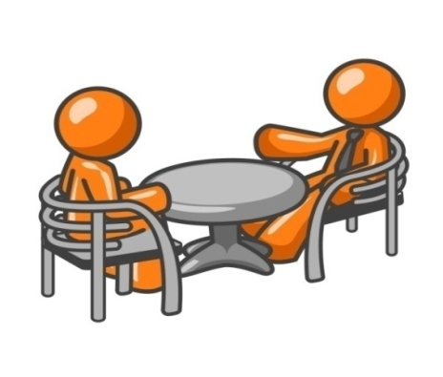
Χρησιμοποιήστε τη "γεφύρωση" για να περάσετε τα μηνύματά σας
Η γεφύρωση είναι μια τεχνική που χρησιμοποιούν οι πεπειραμένοι ερωτηθέντες για να μετακινηθούν από ένα θέμα στο μήνυμα που θέλουν να επικοινωνήσουν.
Πρώτον, βεβαιωθείτε ότι έχετε απαντήσει πλήρως στη συγκεκριμένη ερώτηση που ζήτησε ο δημοσιογράφος.
Στη συνέχεια, μεταβείτε στο μήνυμά σας, με φράσεις όπως π.χ :
"άλλο σημαντικό σημείο είναι ...»
"είναι επίσης σημαντικό να θυμόμαστε ...".
Αυτό πρέπει να γίνει γρήγορα, και να μην θεωρηθεί ως «αποφυγή κάποιου θέματος», με πειστικό τρόπο.
Όλοι έχουμε δει συνεντεύξεις με πολιτικούς που αγνοούν κατάφωρα τις ερωτήσεις των δημοσιογράφων προκειμένου να τηρήσουν τη δική τους ατζέντα.

Slide 6
Να ξέρετε, ότι ο δημοσιογράφος,
θα έχει κάνει την προεργασία του σχετικά με το θέμα και σας.
Η Google και οι άλλες μηχανές αναζήτησης έχουν κάνει πολύ εύκολο για τους δημοσιογράφους να μάθουν για οποιαδήποτε εταιρεία πρόκειται να πάρουν συνέντευξη.
Επομένως, μην πιέζετε αν ο δημοσιογράφος έχει πολύ καλή γνώση των πρόσφατων δραστηριοτήτων του οργανισμού σας - είτε αυτές είναι θετικές είτε αρνητικές.
Εάν κάποια πληροφορία σχετικά με την εταιρεία σας έχει δημοσιευτεί κάπου, μην προσπαθήσετε να την κρύψετε ή να παραπλανήσετε – οι περισσότερες πιθανότητες είναι να το γνωρίζει ο δημοσιογράφος.

Slide 7
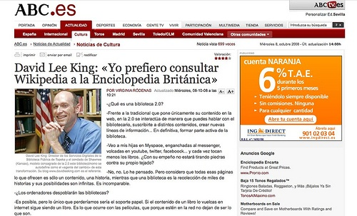
Μην χρησιμοποιείτε εξειδικευμένη ορολογία
Με εξαίρεση την περίπτωση, που μιλάτε σε εξειδικευμένη εκπομπή και σε έναν ειδικό
αντισταθείτε στον πειρασμό να χρησιμοποιήσετε ακρωνύμια και ειδική φρασεολογία.
Αν κρίνετε απράιτητο να χρησιμοποιήσετε ειδική ορολογία, ελέγξτε από πριν ότι ο δημοσιογράφος γνωρίζει για ποιό θέμα ακριβώς μιλάτε και γνωρίζει τους εξειδικευμένους όρους.

Slide 8
Μην διαβάζετε από γραπτό κείμενο
Οι δημοσιογράφοι αναζητούν ζωντανές, πραγματικές συνομιλίες και δηλώσεις.
Μην διαβάζετε από δεδομένο γραπτό κείμενο ή
Μην ανατρέχετε σε μακροσκελείς απομνημονευμένες προτάσεις,
Θα θεωρηθέιτε απόμακρος και δύσκαμπτος (μη ευέλικτος)
και είναι απίθανο να σας ζητηθεί ξανά η συνέντευξη.

Slide 9
Μην μιλάτε για θέματα που δεν γνωρίζετε
Αν δεν έχετε την δυνατότητα ή την απαιτούμενη ενημέρωση, για να συζητήσετε ένα συγκεκριμένο θέμα – π.χ.. τα οικονομικά της εταιρείας - ή δεν έχετε τις πληροφορίες, που θέλετε για να συζητήσετε για έναν συγκεκριμένο τομέα, τότε κάντε αυτό σαφές στον δημοσιογράφο από πριν.
Μην παρασυρθείτε απο γενικές ή μη επικαιροποιημένες πληροφορίες και συζητήσετε μαζί τους.
Μην αναφέρετε γενικότητες.
Πείτε ευγενικά ότι είτε εσείς, είτε κάποιος άλλος πιό εξειδικευμένος , θα επικοινωνήσει και πάλι με τον δημοσιογράφο για να συζητήσετε θέματα αυτού του τομέα.

Slide 10
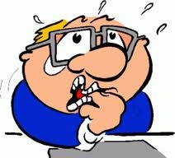
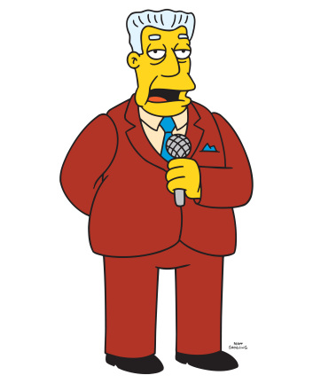
Μην πέσετε στην παγίδα του
«νεκρου /σιωπηλού χρόνου»
Σταματήστε να μιλάτε όταν απαντήσετε στην ερώτηση.
Ενα συνηθισμένο λάθος που κάνουν, άτομα χωρις εμπειρία σε συνεντεύξεις, και ειδικά με τα μέσα ενημέρωσης, είναι να συνεχίζουν να μιλάνε για να μην υπαρξει «κενός χρόνος»
Όλοι μας τείνουμε να νιώθουμε άβολα με σιωπηλές παύσεις και υπάρχει ένας πειρασμός να συνεχίσουμε να μιλάμε μέχρι την επόμενη ερώτηση.
Εάν ο δημοσιογράφος προσπαθεί να σκάψει για λεπτομέρειες,
που νομίζει, ότι είστε απρόθυμοι να συζητήσετε, μπορεί να αφήσει συνειδητά, κάποιο «κενο χρόνο»
με την ελπίδα ότι μπορεί ακούσια να μιλήσετε υπερβολικά. (
ακόμα και για θέματα για τα οποία δεν είστε προετοιμασμένοι)

Slide 11
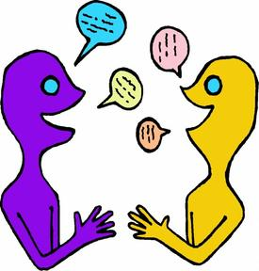
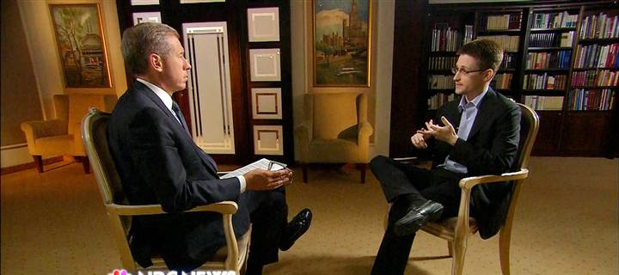
Να είστε «ανοιχτοί»
και πρόθυμοι να «βοηθήσετε»
Θυμηθείτε ότι προσπαθείτε να δημιουργήσετε μακροπρόθεσμες σχέσεις. Επομένως, μη διστάσετε να βοηθήσετε τον δημοσιογράφο
προτείνοντας , μια άλλη χρήσιμη επαφή ή
αναφέροντας, από πού μπορεί να πάρετε περισσότερες πληροφορίες - ακόμα κι αν δεν θα οδηγήσει άμεσα στην κάλυψη του οργανισμού σας.

Slide 12
Τελειώστε με το ερώτημα εάν η συνέντευξη ήταν χρήσιμη
Στο τέλος της συνέντευξης, είναι καλή πρακτική να ρωτήσετε άμεσα, εάν οι πληροφορίες που έχετε δώσει, ήταν χρήσιμες.
Μπορεί να έχετε κάποιο ειλικρινές σχόλιο. Ή αναφέρετε, ότι υπάρχει η δυνατότητα, να επιστρέψετε με πρόσθετες πληροφορίες που οδηγούν σε πιο ουσιαστική κάλυψη.

Slide 13
Στείλτε ένα e-mail παρακολούθησης μετά από κάθε συνέντευξη
Παρακολουθήστε , αναζητήστε τον απόηχο της συνέντευξης
με ένα ευγενικό email ή με γράμμα
Γράψτε , ότι βρήκατε εποικοδομιτική την συνομιλία με τον δημοσιογράφο και αναφέρετε , ότι είστε διαθέσιμος για μελλοντικές ευκαιρίες.
Λαμβάνοντας το χρόνο να το κάνετε αυτό ενισχύετε το όνομά σας στη μνήμη του δημοσιογράφου. (Και το γεγονός ότι έχουν ένα μήνυμα ηλεκτρονικού ταχυδρομείου με τα στοιχεία επικοινωνίας σας μπορεί να σημαίνει ότι είστε στην κορυφή της λίστας την επόμενη φορά που θα ψάξει έναν εκπρόσωπο.)

